Slide 1
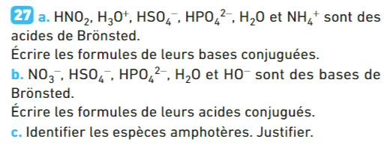





























https://mesmanuels.fr/acces-libre/9782401073364
Exercice n°27 page 46

Slide 2
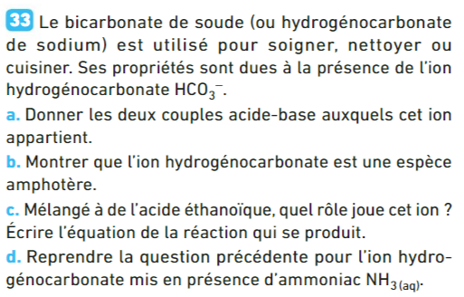




























Exercice n°33 page 46

Slide 3
















Slide 4

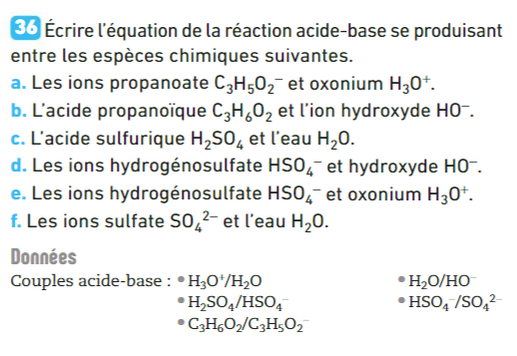







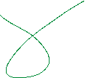
Exercice n°36 page 46

Slide 5
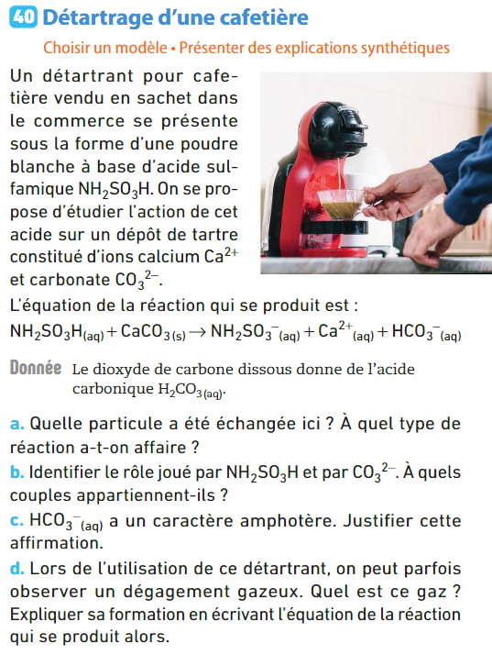





Exercice n°40 page 47

Slide 6
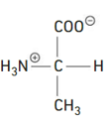
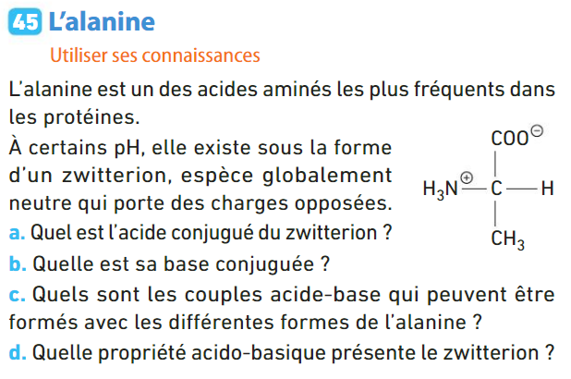







Exercice n°45page 48

Slide 7
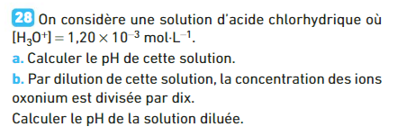
Exercice n°28 page 74

Slide 8
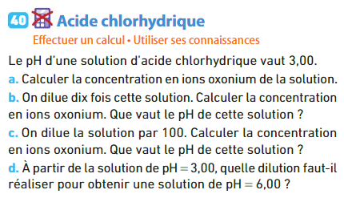





Exercice n°40 page 75

